Slide 1
název projektu: Šablony Špičák
číslo projektu: CZ.1.07/1.4.00/21.2735
šablona III/2
autor výukového materiálu: Mgr. Jana Jiroušová,
VM vytvořen: listopad 2011,
výukový materiál určen pro: 5. ročník,
Základy práce s počítačem, Pracovní plocha Windows
číslo DUM: 32_211_informatika a komunikační technologie_13
Autorem materiálu a všech jeho částí, není-li uvedeno jinak, je Mgr. Jana Jiroušová

Slide 2
Pracovní plocha Windows

Slide 3
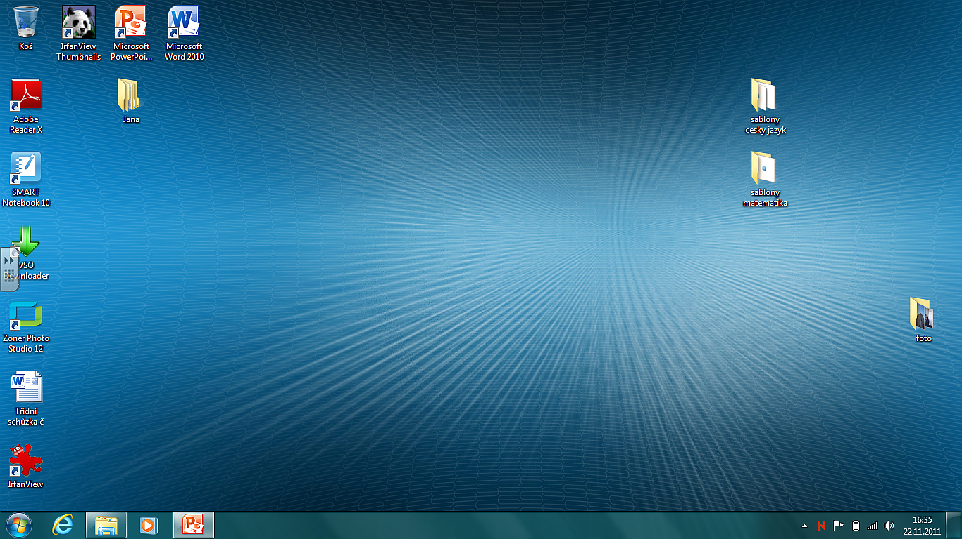
Po nastartování počítače a spuštění operačního systému se zobrazí pracovní plocha
Pracovní plocha
OS Windows 7

Slide 4
Po spuštění operačního systému Windows ( šéfuje veškeré vaší práci)
Grafické prostředí
plocha
ikony

Slide 5
Objekty (ikony)na pracovní
ploše vytvořené systémem
po instalaci (některé z nich
není možné smazat)
Objekty (ikony)
na pracovní ploše
vytvořené uživatelem

Slide 6
Tady budeme začínat svoji cestu za programy
Hlavní panel
Hlavní nabídka
Spodní lišta
START
V tomto místě se objeví tlačítko spuštěného programu

Slide 7
Hlavní panel
Hlavní nabídka
Spodní lišta
Tlačítka stále spuštěných programů,
jsou v každém okamžiku k dispozici
(např. čas, přepínání klávesnice).

Slide 8
Pracovní plochu je možné přizpůsobit svým potřebám:
Nastavit si vlastní pozadí
Vytvořit si tzv. zástupci programů – ikony na ploše
Libovolně rozmístit okna
Nastavit Hlavní panel

Slide 9
Anotace: Pracovní plocha a orientace na ploše
Očekávaný výstup: Žák se seznamuje s ikonami na ploše, s tlačítkem start, s hlavním panelem, s ikonou koše, poznává jejich účel a funkci. Žáci si prakticky nové informace ihned ověřují a procvičují.
Frontální prezentace
Na základě prezentace upevňování a doplnění známých pojmů v různých OS (snímek 3).
Popis objektů na ploše (snímek 4 – 5).
Seznámení s pojmem Hlavní panel a jeho umístění (snímek 6 – 7).
Možnosti přizpůsobení plochy (snímek 8)
Fixace
Shrnutí a upevnění informací, praktická ukázka.

Slide 10
Zdroje:
NAVRÁTIL, Pavel. S počítačem na základní škole. Kralice na Hané: Computer Media s.r.o., 2005, ISBN 80-86686-49-3.
KOVÁŘOVÁ, Libuše; NĚMEC, Vladimír; JIŘÍČEK, Michal a kol. Informatika pro základní školy. Kralice na Hané: Computer Media, 2009, ISBN 978-80-7402-015-5.
MS Office Klipart

